Slide 1
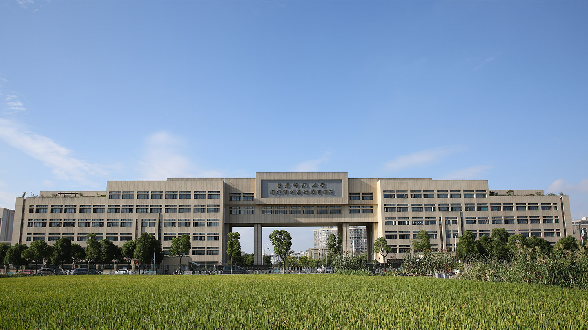
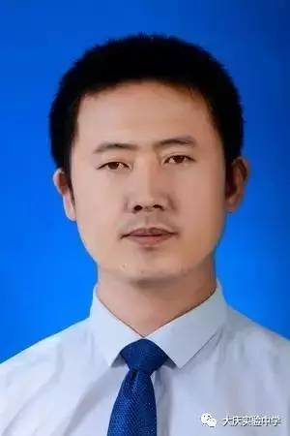
任何学生(班长、学委、网管、英语课代表 除外)，
不得私自使用电脑!
玩电脑保证是不对的!
记一次点名批评
2027届
钱学森学院
卓然独立，越而胜己！

